Slide 2
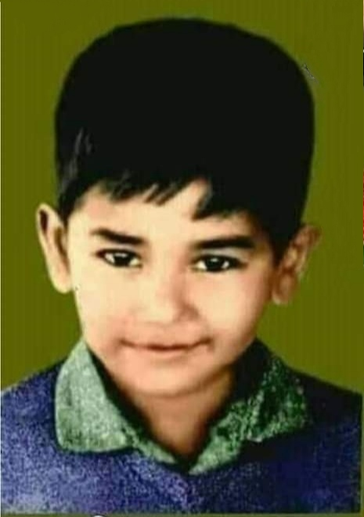
শেখ
রাসেল

